Slide 1
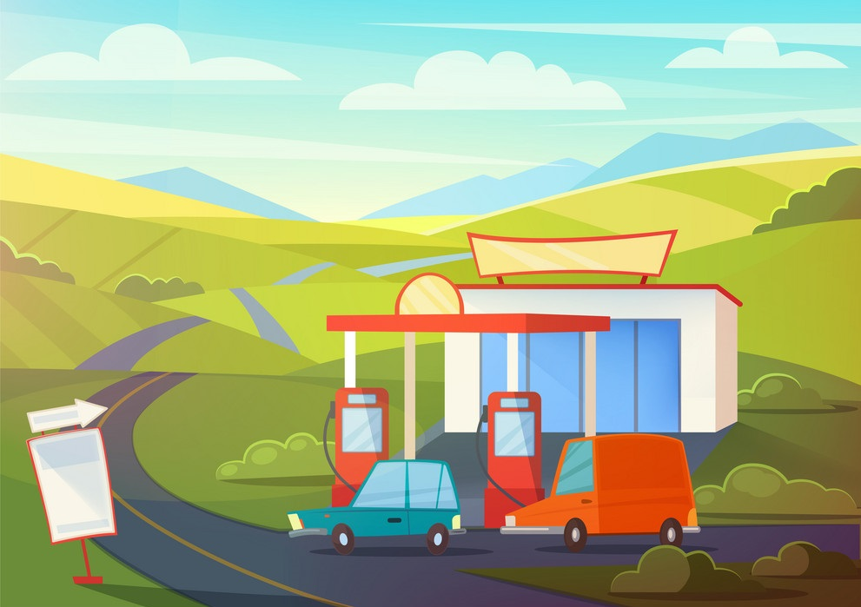

6조의 주유소

Slide 2
조 원 소 개
조원소개

Slide 3
서강일 신민지 황서영 황희창

Slide 4
단락 2

Slide 5



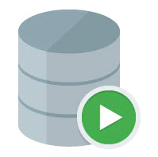
사용 언어
Java
Python
Oracle SQL

Slide 6
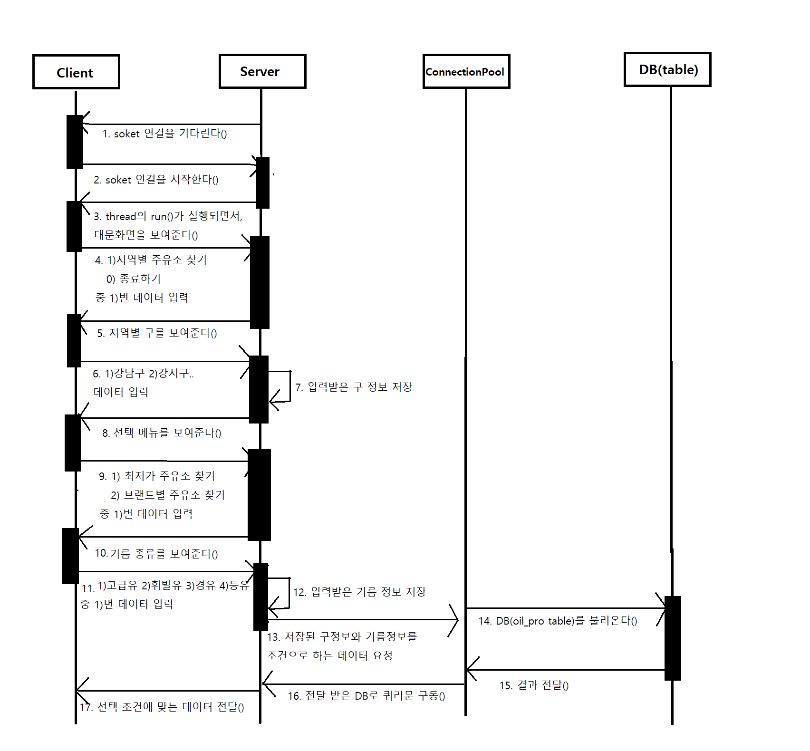
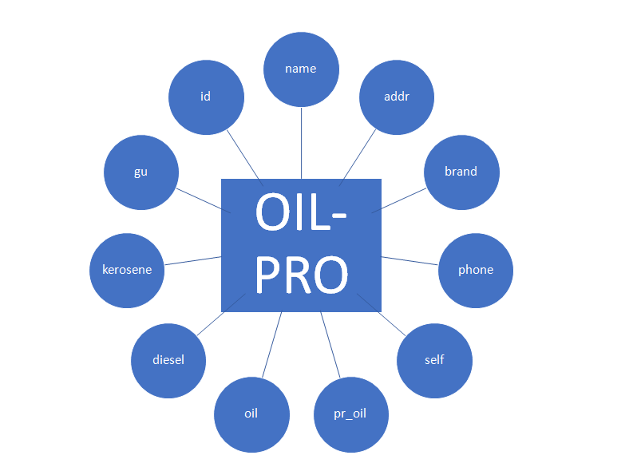
구조(시퀀스나 논리나)
happy

Slide 7
단락 3
주요 코드, 테이블 등등..

Slide 8
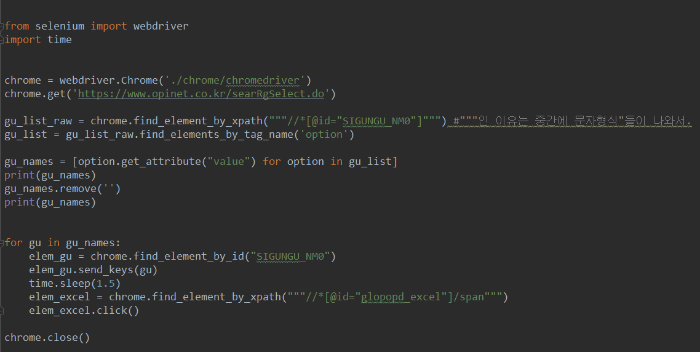
Python Crawling Part
happy

Slide 9
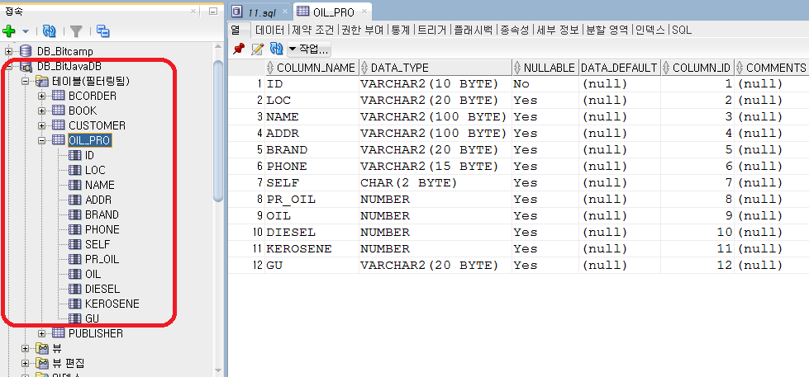
SQL Part (Oracle DB)
happy

Slide 10
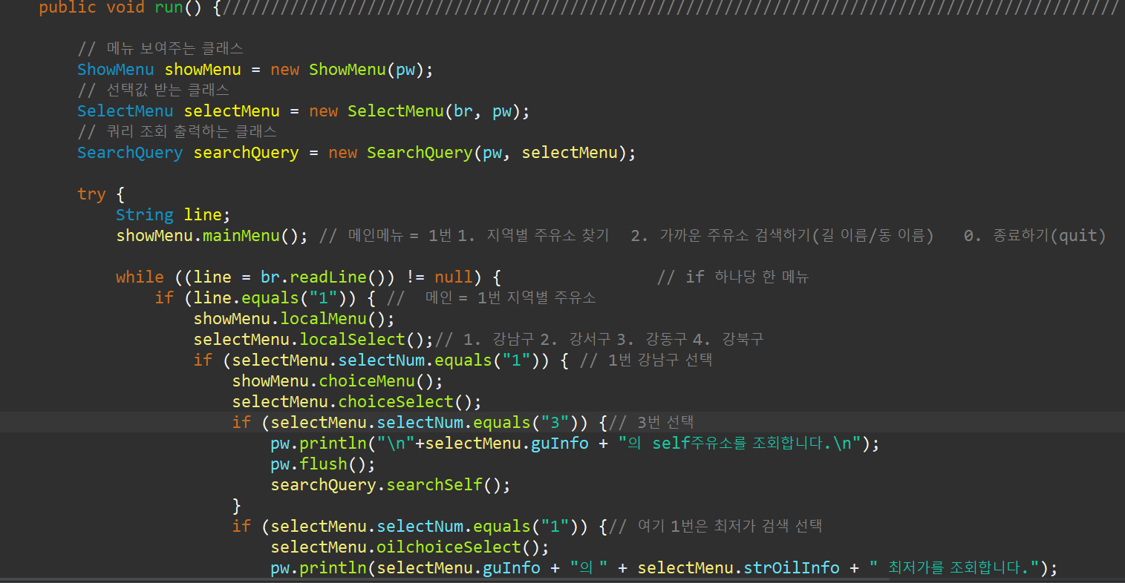
Java 주요 코드
happy

Slide 11
Code (부분)
happy

Slide 12
후기 및 소감

